Slide 1

Aprendizado de Máquina (machine learning) parte II
por: Rafael Stoffalette João
Data: 25/04/2020
UNIversidade Paulista (UNIP) – Araçatuba
Materiais em: encurtador.com.br/bePY9

Slide 2
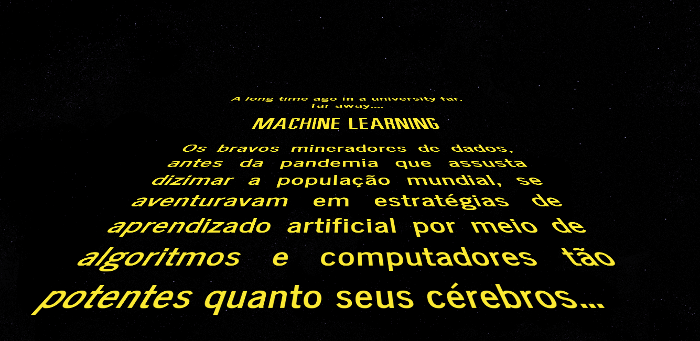

Slide 3
Nas nossas últimas aulas
Definição de Machine Learning
  Um programa de computador aprende a partir de uma experiência E, com respeito a algumas classes de tarefas T, com performance P, se sua performance nas tarefas em T melhora com a experiência E.
ETL (Extraction, Transformation and Loading) :
  Em torno de 70 a 80% do tempo.
  Outlliers;
  Normalização;
  Discretização;
  Eliminação de redundâncias / dados faltantes;
  ...

Slide 4
Nas nossas últimas aulas
Definição de Machine Learning
  Um programa de computador aprende a partir de uma experiência E, com respeito a algumas classes de tarefas T, com performance P, se sua performance nas tarefas em T melhora com a experiência E.
Tipos de treinamento
  Mesmo conjunto de dados (Não recomendado);
  Particionamento (%);
  Validação cruzada (k-fold);
  Conjuntos independentes (streaming).
  …

Slide 5
Nas nossas últimas aulas
- Classificação:
  Valores semelhantes que descrevem um grupo de registros.
- Regressão:
  Resultado esperado é um valor numérico (cotação do euro).
- Agrupamento:
  Quais registros tem características em comum? Quais características.
- Descoberta de padrões:
  Segmentos da base de dados que se repetem;
- Regras de associação:
  Quais itens implicam na ocorrência de outros.

Slide 6
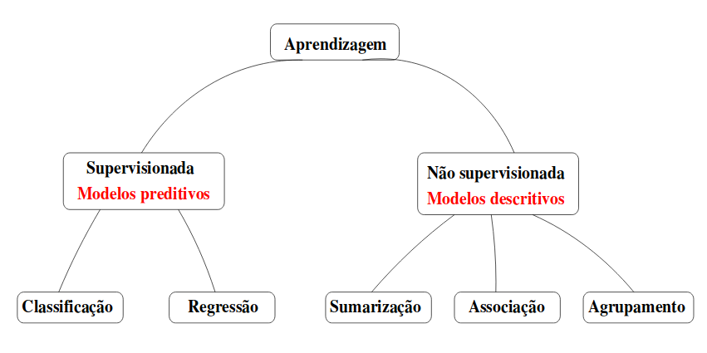
Hierarquia
Aprendizado supervisionado
  - TODOS os exemplos do TREINAMENTO são rotulados
Aprendizado não supervisionado
  - O conhecimento é oriundo da similaridade

Slide 7
Classificação probabilística
Naive Bayes
P(A| B): Probabilidade de A ocorrer sendo que sei a probabilidade de B ocorrer
P(B|A): Probabilidade de B ocorrer quando A ocorre
P(A): Probabilidade de A ocorrer
P(B): Probabilidade de B ocorrer
+ Simples;
+ Construção e execução Rápidas;
+ Necessita de poucos dados para seu treinamento;
--- A grande maioria dos problemas reais tem muita dependência entre variáveis

Slide 8
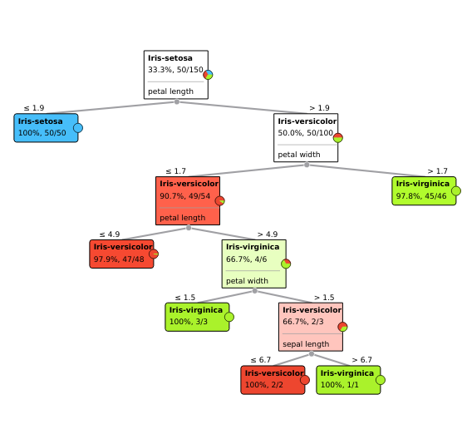
Classificação por entropia
Árvore de decisão: Técnicas mais difundida;
Construção de regras do tipo SE ENTÃO;
  Árvores são os algoritmos mais conhecidos.
SE petal leng <= 1.9 ENTÃO iris setosa.
SE petal leng > 1.9 E petal width <= 1.7 E petal leng <= 4.9 ENTÃO iris versicolor.
SE petal leng > 1.9 E petal width > 1.7 ENTÃO iris virginica.
SE ...

Slide 9
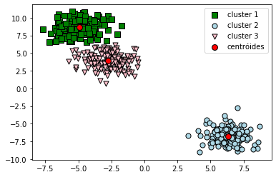
Agrupamento K-MEANS
Particiona o conjunto de dados em k grupos mutuamente exclusivos (hard clustering)
  - Todos os elementos devem participar de pelo menos um grupo;
  - Método mais famoso e simples de todos;
  – k é definido previamente.
O algoritmo tenta selecionar os registros mais semelhantes e mais distantes dos registros em outros grupos.
  Indicado para bases de dados grandes
Passos:
  1. Seleciona k elementos da base de dados para centróides – núcleo do grupo;
  2. Para cada registro da base de dados, determina o cluster mais próximo;
  3.Recalcula a média de cada cluster.
  4.Retoma o processo a partir do passo 2.
  5.Resultado: as médias das k partições são os clusters.
A cada iteração o algoritmo recalcula o centro de massa do cluster.

Slide 10
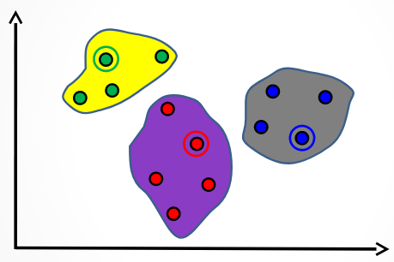
Agrupamento K-MEDIANS
Enquanto o K-means busca a média dos valores de cada atributo, o K-medians assume como valor do centróide do cluster a mediana.
  Os valores presentes em um cluster C1 são:
  C1: {(0.1,10)(5,-2)(0.2,200)}
Pelo K-means: {(1.76, 69.3)}
Pelo K-medians: {(0.2, 10)}
  O k-medians é mais robusto quanto à presença de outliers.

Slide 11
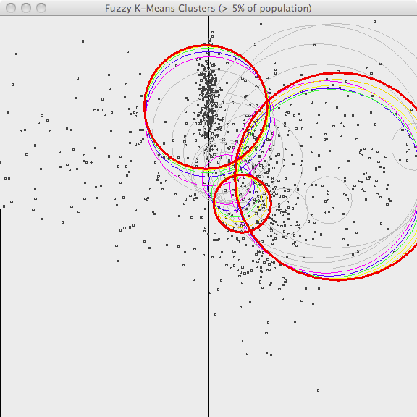
Agrupamento Fuzzy K-MEANS
Leva em consideração o grau de pertinência de um registro aos grupos;
Por exemplo, ao calcular a distância euclidiana do registro xi aos clusters A, B e C, o resultado poderia ser:
Xi pertence a A: 80%
Xi pertence a B: 75%
Xi pertence a C: 35%

Slide 12

Agrupamento K-MÉTODOS HIERÁRQUICOS
Aglomerativo
 | G1 | G2 | G3
G1 | 0 | 0,1 | 0,3
G2 | 0,1 | 0 | 0,4
G3 | 0,3 | 0,4 | 0
distância
matriz de similaridade
 | A | B | C | D | E | F
A | 0 | - | - | - | - | -
B | 14 | 0 | - | - | - | -
C | 20 | 74 | 0 | - | - | -
D | 33 | 45 | 41 | 0 | - | -
E | 48 | 51 | 56 | 25 | 0 | -
F | 33 | 85 | 34 | 95 | 31 | 0
A
A B C D E F

Slide 13
Outros algoritmos

Slide 14
KNN
KNN (K Nearest Neighbors) “K vizinhos mais próximos”
Classificador/Regressor por similaridade;
  Distâncias: (Euclidiana, Manhattan, Ponderada, ...)
Aprendizado supervisionado;
Lida com vetores de n dimensões;

Slide 15
KNN
Como todo algoritmo supervisionado, é preciso construir um modelo de aprendizado antes.
  O modelo é utilizado para classificar novas instâncias
Base de dados
Dados de treinamento
Modelo de aprendizado
Dados de teste
Algoritmo KNN
Classificação

Slide 16
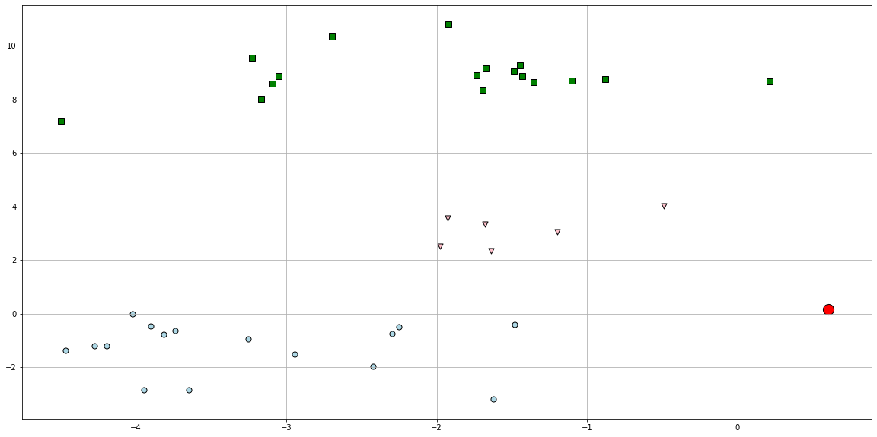
KNN
Observa os k pontos rotulados mais próximos;
  Ou seja, dados k vizinhos “mais próximos”, conta suas classes e atribui ao novo registro a classe que tiver mais votos.

Slide 17
KNN
Observa os k pontos rotulados mais próximos;
  Ou seja, dados k vizinhos “mais próximos”, conta suas classes e atribui ao novo registro a classe que tiver mais votos.
K = 1 → vizinho mais próximo é da classe TRIÂNGULO

Slide 18
KNN
Observa os k pontos rotulados mais próximos;
  Ou seja, dados k vizinhos “mais próximos”, conta suas classes e atribui ao novo registro a classe que tiver mais votos.
K = 3 → vizinhos mais próximos: 2 TRIÂNGULO 1 QUADRADO

Slide 19
KNN
Observa os k pontos rotulados mais próximos;
  Ou seja, dados k vizinhos “mais próximos”, conta suas classes e atribui ao novo registro a classe que tiver mais votos.
K = 15 → vizinhos mais próximos: 6 TRIÂNGULO/7 QUADRADO/2 BOLINHA

Slide 20
KNN
Observa os k pontos rotulados mais próximos;
  Ou seja, dados k vizinhos “mais próximos”, conta suas classes e atribui ao novo registro a classe que tiver mais votos.
K = 2 → vizinhos mais próximos: 1 TRIÂNGULO 1 QUADRADO

Slide 21
KNN
Escolher o valor k ímpar evita empates;
  Para número par de classes é uma boa ideia escolher um K ímpar;
  Para número ímpar de classes é uma boa ideia escolher um K par;
          Estratégia para superar empates:
  Quando um empate acontece, o valor de K pode ser incrementado em 1 para encontrar o próximo vizinho mais próximo.

Slide 22
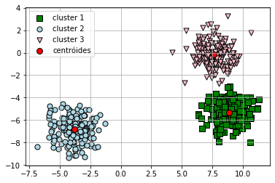
KNN
KNN se assemelha ao agrupamento K-means.
  A grande diferença é que o K-means recalcula o centróide.
a

Slide 23
Classificador KNN
Implementação KNN do pacote sklearn
from sklearn.neighbors import KNeighborsClassifier
k = 3
classificadorKNN = KneighborsClassifier(n_neighbors=k)
http://localhost:8888/notebooks/[classificacao][KNN].ipynb

Slide 24
Regressão com KNN
Um algoritmo de classificação tem como saída de sua execução, um valor categórico (uma classe).
Entretanto, quase todos os algoritmos de classificação podem ser utilizados para o processo de REGRESSÃO.
  Nada mais é que adaptar o algoritmo para ter como saída um valor NUMÉRICO, em vez de uma classe.

Slide 25
Regressão com KNN
O KNN também pode ser utilizado como regressor.
  Ou seja, inferir um valor, a partir de entradas numéricas.
Estratégias:
  1) Em vez de contar os k vizinhos mais próximos, o regressor KNN faz a média dos valores dos K vizinhos mais próximos (Euclidiana)
  2) A média é feita de forma ponderada: se k = 3, o vizinho mais próximo tem peso 3, o intermediário 2 e o mais distante, 1.
  3) Em vez de média, utiliza-se a mediana dos k vizinhos mais próximos.
from sklearn.neighbors import KneighborsRegressor
k = 2
knnReg = KNeighborsRegressor(n_neighbors=2)
http://localhost:8888/notebooks/[regressao][KNN].ipynb

Slide 26
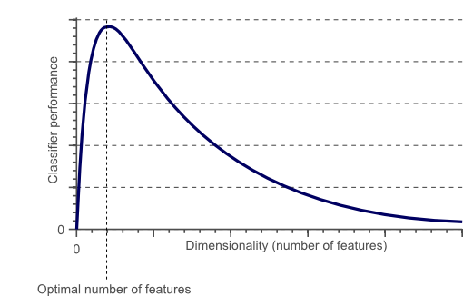
Maldição da dimensionalidade
  O KNN, assim como muitos outros algoritmos de aprendizado de máquina, sofre com a MALDIÇÃO DA DIMENSIONALIDADE.
  A dimensão de uma base de dados é a quantidade de atributos (colunas) que ela possui.
  Bases de dados com muitos atributos podem realizar comparações exponenciais.
  Formas de evitar a maldição:
  Wrapping: testar muitas combinações de atributos
    lento, mas útil.
  Filterning:
    rápido, porém ignora a relação entre atributos.

Slide 27
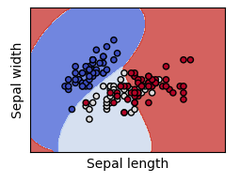
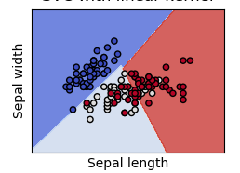
SVM (Support Vector Machine)
  Algoritmo Supervisionado para
  classificação/regressão / detecção de outliers.
Encontra linhas (hiperplanos) que separam os dados.
  Proposto em 1995 pelo russo Vladimir Vapnik
  Tenta encontrar a forma ideal para dividir o conjunto de dados em classes distintas (maior margem).

Slide 28
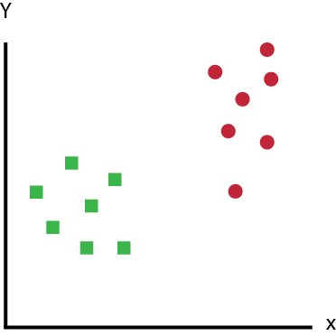
SVM (Support Vector Machine)
  Existem inúmeras linhas que podem separar duas classes
  A ideologia do SVM é encontrar a ideal
Quantas linhas poderiam ser
imaginadas para separar os
quadrados verdes das bolinhas
vermelhas?

Slide 29
SVM (Support Vector Machine)
  Existem inúmeras linhas que podem separar duas classes
  A ideologia do SVM é encontrar a ideal
Quantas linhas poderiam ser
imaginadas para separar os
quadrados verdes das bolinhas
Vermelhas?
Qual seria a melhor/ideal ?

Slide 30
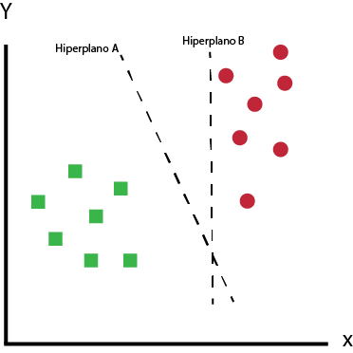
SVM (Support Vector Machine)
Cada linha é chamada de hiperplano.

Slide 31
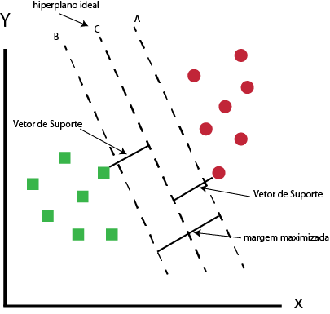
SVM (Support Vector Machine)
Cada linha é chamada de hiperplano.
Vetores de suporte:
  Pontos mais próximos à linha selecionada.
  Encontrados no treinamento.
  Eficiência: descartam a necessidade de verificar os demais registros
Margem:
  é a distância dos vetores de suporte para a linha (hiperplano)
Objetivo:
  maximizar a margem

Slide 32
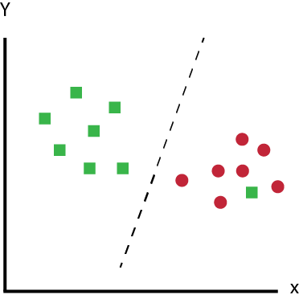
SVM (Support Vector Machine)
Ignora outliers (pontos isolados em classes erradas)
  Por isso é considerado ROBUSTO
  Note que o quadrado verde misturado
  ao conjunto de bolas vermelhas não interfere
  no resultado do algoritmo. Ele é IGNORADO

Slide 33
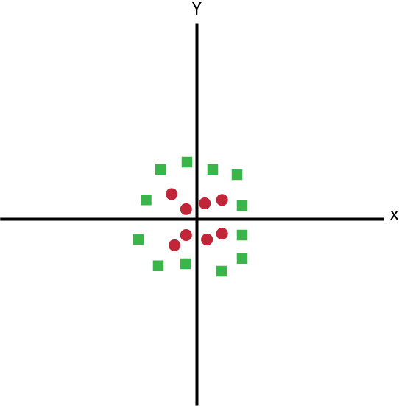
SVM (Support Vector Machine)
E em casos extremamente confusos?
Como construir um hiperplano ideal?

Slide 34
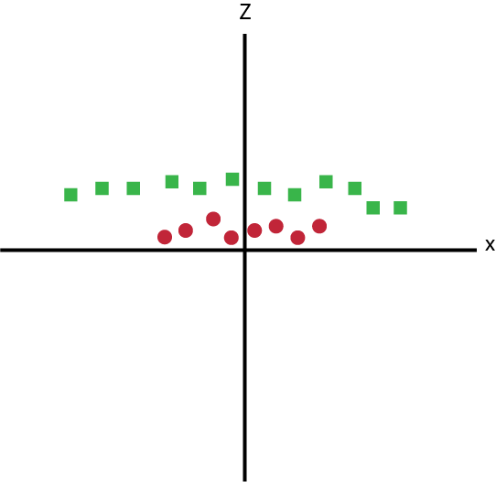
SVM (Support Vector Machine)
E em casos extremamente confusos?
Como construir um hiperplano ideal?
  O SVM implementa uma função
  Chamada Kernel (núcleo)
  Que aumenta a dimensão,
  incluindo o eixo z.

Slide 35
SVM (Support Vector Machine)
E em casos extremamente confusos?
Como construir um hiperplano ideal?
  O SVM implementa uma função
  Chamada Kernel (núcleo)
  Que aumenta a dimensão,
  incluindo o eixo z.
  Torna um problema
  não linearmente separável em
  Linearmente separável.

Slide 36
SVM (Support Vector Machine)
+ indicado para dimensões altas (número de atributos é maior que o número de amostras);
+ ocupa pouca memória (devido ao uso dos vetores de suporte);
--- classes sobrepostas (confusão na decisão)
--- volume muito grande de dados. (treinamento lento)
SVC http://localhost:8888/notebooks/[classificacao][SVM].ipynb
SVR http://localhost:8888/notebooks/[regressao][SVM].ipynb

Slide 37
Random Forest
Random Forest (Floresta aleatória)
  Simples e fácil de usar que produz excelentes resultados a maioria das vezes
  Pode ser utilizado para tarefas de classificação e também de regressão.
Trata-se de uma combinação (ensemble) de árvores de decisão
  A ideia principal do método é a combinação dos resultados para chegar a um resultado geral.
  Imagine que você pede recomendações sobre filmes a amigos.
  Seus amigos vão te fazer várias perguntas e te recomendar filmes.
  Os mais indicados serão levados em consideração.

Slide 38
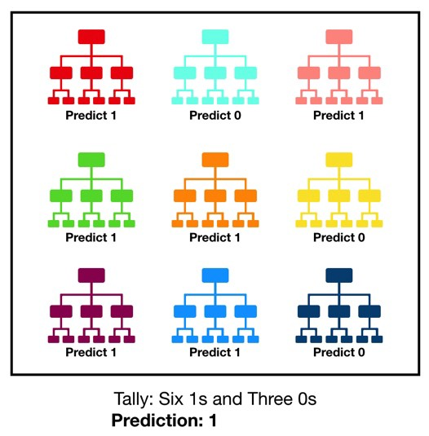
Random Forest
A justificativa é simples:
  Um conjunto de resultados independentes é muito melhor que um resultado apenas, ou uma série de processos dependentes para chegar a um resultado.
A pouca relação entre cada árvore é a chave do sucesso da Random Forest.

Slide 39
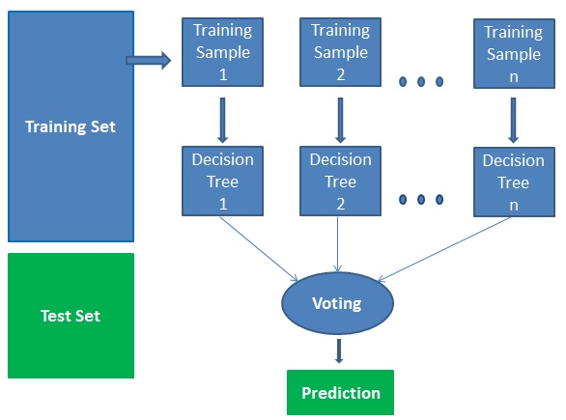
Random Forest
Uma base de dados com R registros e A atributos, quando submetida ao Random Forest é capaz de gerar todas N árvores com combinações entre registros de R e colunas de A aleatórios.
O resultado obtido é contabilizado pelas contagens de classificações.

Slide 40
Random Forest
O Random Forest ainda é capaz de indicar a importância de cada um dos atributos que compõem a base de dados.
  Dessa forma é possível realizar uma seleção de características.
O valor de importância de um atributo é estimado pelo ganho de informação dele, na fase de treinamento.
  Ou seja, o quão cada atributo contribui para a classificação.

Slide 41
Random Forest
RF também serve para regressão:
Entretanto, considera a média das saídas por árvores distintas

Slide 42
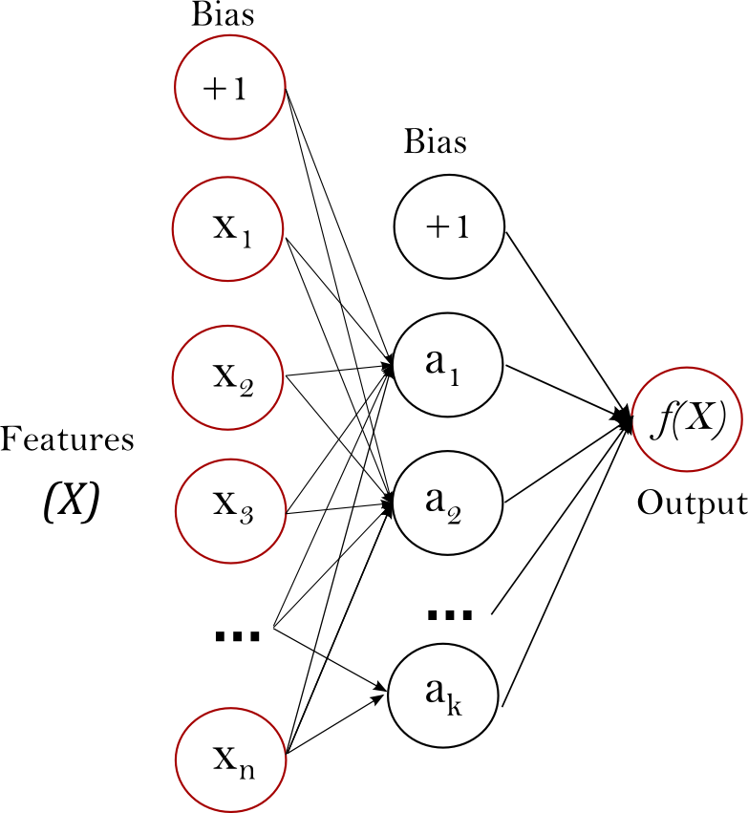
Redes Neurais Artificiais

Slide 43
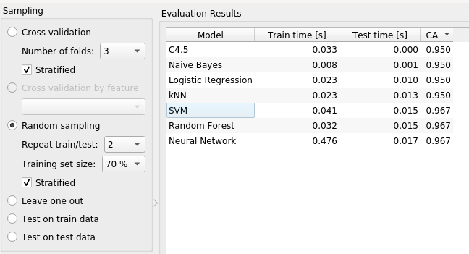
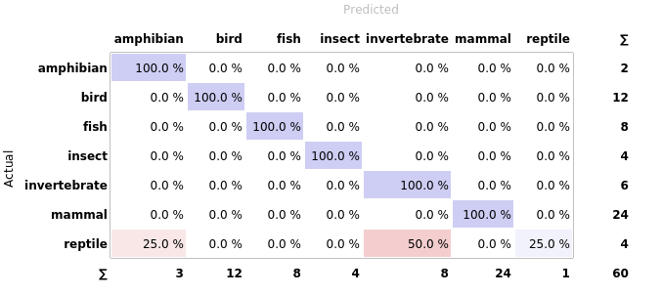
Comparativo entre classificadores
Matriz de confusão:

Slide 44
Métricas de avaliação
Classification accuracy:
  Proporção de exemplos corretamente classificados.
F-1:
  Média ponderada da precisão e recall
Precision:
  dentre todas as classificações de classe Positivo que o modelo fez, quantas estão corretas
Recall/Revocação/Sensibilidade:
  dentre todas as situações de classe Positivo como valor esperado, quantas estão classificadas corretamente

Slide 45
Atividade de relaxamento
Realize o processo de comparação entre os classificadores da biblioteca sklearn.
Para tal, uma base de dados real deve ser considerada
Lembre-se:
  Uma base de dados NEM SEMPRE está 100% preparada para ser utilizada nos algoritmos de mineração de dados.
  Portanto, pode ser preciso realizar o processo de ETL nela.
  Dica: Random Forest pode ser uma ótima estratégia para avaliar a importância dos atributos.

Slide 46
Na próxima aula
Exploraremos Métodos Ensembles
Redes convolucionais – deep learning
Padrões frequentes
Regras de associação

Slide 47
Datasets, onde encontrar?
https://www.csie.ntu.edu.tw/~cjlin/libsvmtools/datasets/
http://archive.ics.uci.edu/ml/index.php
https://www.kaggle.com/datasets

